Slide 1

BNI REPORT 14 – 20 DESEMBER 2020

Slide 2

BNI

Slide 3
OVERVIEW
Time Frame
Data
14 - 20 Des
18.374
NO | OBJECT | PLATFORM | TYPE | DATA
1 | BNI | Twitter | Keywords | 13.463
2 | @BNI | Twitter | Account | 2.038
3 | @BNICustomerCare | Twitter | Account | 2.126
4 | BNI | Facebook | Account | 747
*Object: Account dan Keyword yang dimonitoring.

Slide 4
TALK
Talk
Talker
TALK
DAY TO DAY TALK
Potential Reach: 40.824.419 | Potential Impression: 2.696.741.450
Pembicaraan terkait BNI pada periode ini mengalami peningkatan dibanding periode lalu, pembicaraan paling tinggi di periode ini pada tanggal 14 Desember 2020 karena BNI banyak dibicarakan di akun menfess.
*Talk: Banyaknya pembicaraan di media sosial, bisa berupa keyword, mention, comment atau hashtag.
*Talker: Banyaknya akun pengguna yang berbicara di media sosial, bisa berupa keyword, mention, comment atau hashtag.
*Potential Reach: Jumlah total perkiraan seberapa banyak pengguna Twitter unik (dihitung per userID) yang melihat tweet dengan topik tertentu.
*Potential Impression: Jumlah total perkiraan seberapa banyak pengguna Twitter melihat Tweet dengan topik tertentu.

Slide 5
SENTIMENT
Netral
Positif
Negatif
OVERALL SENTIMENT
Nilai Sentimen: -94.82%
Sentimen BNI periode ini lebih negatif dari periode lalu. Pada periode ini BNI tidak mengadakan aktivasi sama sekali. Pembicaraan negatif tertinggi masih terkait keluhan Mobile dan Internet Banking
*Rumus Nilai Sentimen: ((jumlah perbincangan positif-jumlah perbincangan negatif)/(jumlah perbincangan positif+jumlah perbincangan negatif))*100

Slide 6
TOP 10 ISSUE
Netral
Positif
Negatif
NO | ISSUE | COUNT
1 | BNI dibicarakan netizen dengan dimention akun menfess di Twitter | 231
2 | Pertanyaan seputar internet dan mobile banking | 104
3 | Keluhan seputar internet dan mobile banking | 89
4 | Keluhan terkait CS Online yang kurang responsif | 79
5 | Pertanyaan dan pembicaraan seputar transaksi menggunakan ATM | 43
6 | Pertanyaan dan pembicaraan seputar bantuan UMKM | 37
7 | Kendala terkait transaksi menggunakan ATM | 17
8 | Keluhan terkait pelayanan bank yang kurang bagus | 15
9 | Apresiasi positif netizen atas informasi yang diberikan CS | 8
10 | Keluhan terkait pencairan dana bantuan UMKM yang ribet | 8
Isu yang berkembang di BNI 37% mengenai BNI dibicarakan netizen dengan dimention akun menfess di Twitter. Dari 10 Top Isu, 5 diantaranya negatif, 4 netral, dan 1 positif.

Slide 7
DAY TO DAY TOP 10 ISSUE

Slide 8
TOP TALKER & INFLUENCER
TOP TALKER
TOP INFLUENCER
NO | USERNAME | COUNT | PROFILE
1 | vousyeriese | 484 | Online Shop
2 | terkudet | 337 | Online Shop
3 | netflixjuseyo | 309 | Online Shop
4 | ecappstore_ | 200 | Online Shop
5 | binajualan | 182 | Online Shop
6 | moonpeew | 131 | Online Shop
7 | tiwsue | 122 | Online Shop
8 | souju_service | 99 | Online Shop
9 | carijajan1 | 97 | Online Shop
10 | Wishnoona_id | 92 | Online Shop
NO | USERNAME | FOLLOWERS | PROFILE
1 | detikcom | 16.440.531 | Online Media
2 | kompascom | 7.940.229 | Online Media
3 | liputan6dotcom | 3.829.879 | Online Media
4 | tempodotco | 1.715.812 | Online Media
5 | Telkomsel | 1.567.148 | Operator Company
6 | mediaindonesia | 1.476.207 | Online Media
7 | republikaonline | 1.440.157 | Online Media
8 | Bisniscom | 1.052.792 | Online Media
9 | KAI121 | 947.217 | Online Transportation
10 | hariankompas | 827.958 | Online Media
*Top Influencer: Akun pengguna yang memiliki audience atau follower tertinggi di media sosial.
*Top Talker: Akun pengguna yang paling sering berbicara di media sosial.

Slide 9
TOP TALKER & TOP INFLUENCER BY SENTIMENT
Netral
Positif
Negatif
TOP TALKER
TOP INFLUENCER
NO | USERNAME | COUNT | PROFILE
1 | vousyeriese | 484 | Online Shop
2 | terkudet | 337 | Online Shop
3 | netflixjuseyo | 309 | Online Shop
NO | USERNAME | FOLLOWER | PROFILE
1 | detikcom | 16.440.531 | Online News
2 | kompascom | 7.940.229 | Online News
3 | liputan6dotcom | 3.829.879 | Online News
NO | USERNAME | COUNT | PROFILE
1 | BangOji_SEO | 11 | Netizen
2 | shofiasks | 4 | Netizen
3 | kris_nandaa | 3 | Netizen
NO | USERNAME | FOLLOWER | PROFILE
1 | PT_Transjakarta | 404.918 | Transportation Company
2 | jawapos | 259.136 | Menfess
3 | PRFMnews | 257.164 | Online News
NO | USERNAME | COUNT | PROFILE
1 | Ddaelldada | 1 | Netizen
2 | Neng492 | 1 | Netizen
3 | cilioildimsum | 1 | Online Shop
NO | USERNAME | FOLLOWER | PROFILE
1 | Ddaelldada | 877 | Netizen
2 | mahasagita | 257 | Netizen
3 | cilioildimsum | 22 | Online Shop
*Top Influencer: Akun pengguna yang memiliki audience atau follower tertinggi di media sosial.
*Top Talker: Akun pengguna yang paling sering berbicara di media sosial.

Slide 10
TOP 5 NEGATIVE ISSUE
Isu tetap ada dari periode lalu & menurun
Isu tetap ada dari periode lalu & meningkat
NO | ISSUE | COUNT | TALKER | IMPACT
1 | Keluhan seputar internet dan mobile banking | 89 | 84 | -42,21%
2 | Keluhan terkait CS Online yang kurang responsif | 79 | 78 | -39,20%
3 | Kendala terkait transaksi menggunakan ATM | 17 | 15 | -7,54%
4 | Keluhan terkait pelayanan bank yang kurang bagus | 15 | 14 | -7,04%
5 | Keluhan terkait pencairan dana bantuan UMKM yang ribet | 8 | 8 | -4,02%
*Talker: Banyaknya akun pengguna yang berbicara di media sosial, bisa berupa keyword, mention, comment atau hashtag.
*Impact: Seberapa besar pengaruh suatu Isu terhadap Isu lainnya berdasarkan akun pengguna yang membicarakan Isu tersebut.
*Rumus Impact: (talker Isu/talker total Isu)*100

Slide 11
DAY TO DAY TOP 5 NEGATIVE ISSUE
Isu negatif untuk BNI paling tinggi dan terlihat memuncak pada tanggal 16 Desember 2020 mengenai keluhan terkait CS Online yang kurang responsif

Slide 12
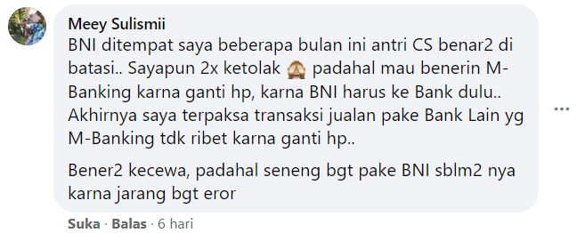
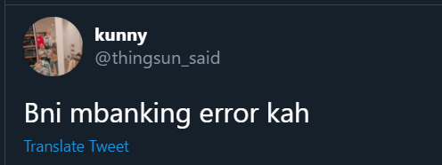
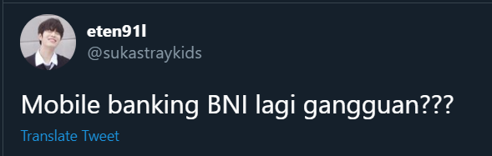
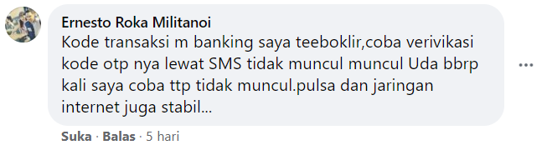
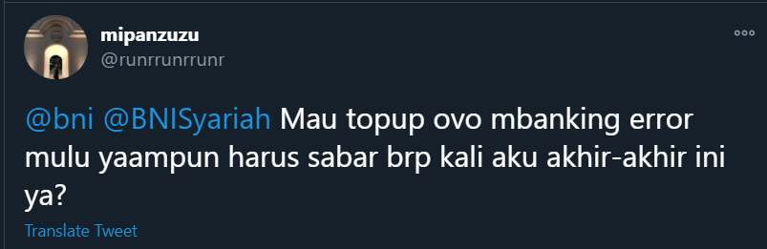
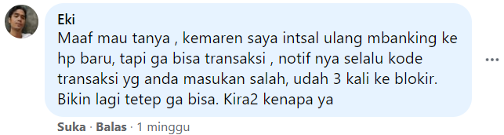
SAMPLE CONVERSATION NEGATIVE

Slide 13
TOP 5 POSITIVE ISSUE
Isu tetap ada dari periode lalu & menurun
Isu tetap ada dari periode lalu & meningkat
NO | ISSUE | COUNT | TALKER | IMPACT
1 | Apresiasi positif netizen atas informasi yang diberikan CS | 8 | 8 | +4,02%
2 | Pelayanan bank BNI dinilai ramah oleh netizen | 2 | 2 | +1,01%
3 | Ucapan belasungkawa netizen atas meninggalnya pimpinan kantor cabang BNI Mattoangin | 1 | 1 | +0,50%
*Talker: Banyaknya akun pengguna yang berbicara di media sosial, bisa berupa keyword, mention, comment atau hashtag.
*Impact: Seberapa besar pengaruh suatu Isu terhadap Isu lainnya berdasarkan akun pengguna yang membicarakan Isu tersebut.
*Rumus Impact: (talker Isu/talker total Isu)*100

Slide 14
DAY TO DAY TOP 5 POSITIVE ISSUE
Isu positif untuk BNI paling tinggi dan terlihat memuncak pada tanggal 7 Desember 2020 mengenai Apresiasi positif netizen atas informasi yang diberikan CS.

Slide 15
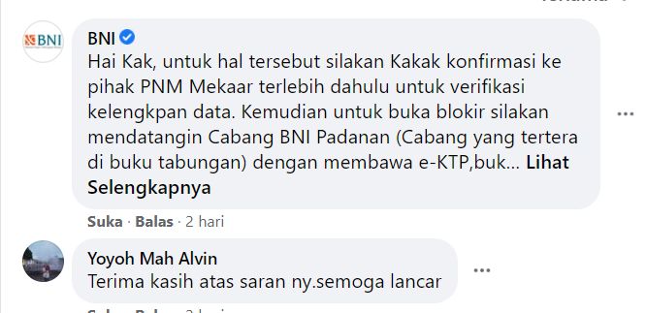
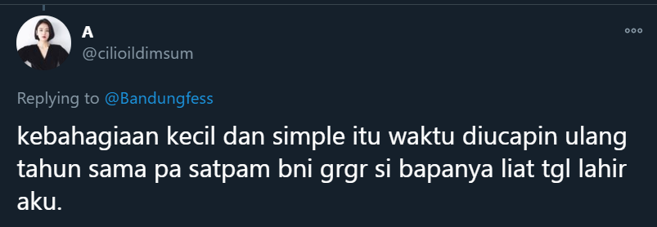
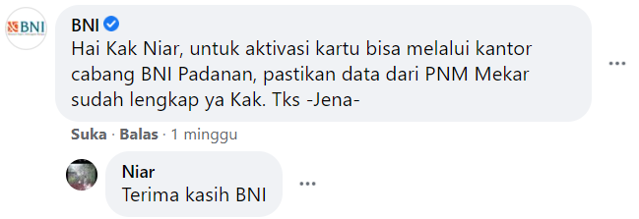
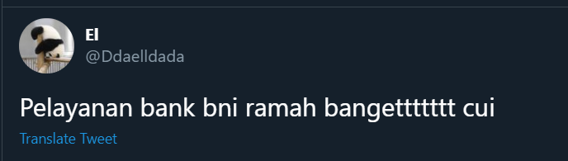
SAMPLE CONVERSATION POSITIVE

Slide 16
SUMMARY
Pada periode 14 – 20 Desember, object BNI Keyword Twitter masih mendapatkan jumlah pembicaraan paling banyak dibanding object lainnya. Pembicaraan terkait BNI mengalami penurunan dibanding periode lalu. Pembicaraan tertinggi terjadi di tanggal 14 Desember mengenai BNI banyak dibicarakan akun menfess di Twitter.
Sentimen BNI periode ini negatif. Pembicaraan negatif tertinggi masih terkait keluhan terkait mobile dan internet banking.
Beberapa isu negatif yang dibicarakan di periode ini juga muncul di periode lalu dengan jumlah pembicaraan ada yang meningkat dan ada yang menurun. Sedangkan untuk pembicaraan positif hanya terjadi peningkatan dan isu baru.

Slide 17
COMPETITOR

Slide 18


OVERVIEW
 | Overall | Overall
NEUTRAL TALK | 17.949 | 11.308
NEGATIF TALK | 414 | 837
POSITIF TALK | 11 | 263
TOTAL TALK | 18.374 | 12.408
NEUTRAL TALKER | 4.351 | 5.922
NEGATIF TALKER | 372 | 764
POSITIF TALKER | 11 | 240
TOTAL TALKER | 4.635 | 6.701
NILAI SENTIMENT | -94,82% | -52,18%
POTENTIAL REACH | 53.345.869 | 70.357.540
POTENTIAL IMPRESSION | 3.077.132.078 | 298.837.995
Pada periode ini, BNI maupun BRI tidak mengadakan aktivasi. Jika membandingkan BNI dan BRI di media sosial, berdasarkan jumlah talk dan talker, BNI lebih mendominasi media sosial. Sentiment untuk BRI lebih positif dibanding BNI, namun sentiment BNI periode ini lebih negative dibanding periode lalu.
*Talk: Banyaknya pembicaraan di media sosial, bisa berupa keyword, mention, comment atau hashtag.
*Talker: Banyaknya akun pengguna yang berbicara di media sosial, bisa berupa keyword, mention, comment atau hashtag.
*Rumus Nilai Sentimen: ((jumlah perbincangan positif-jumlah perbincangan negatif)/(jumlah perbincangan positif+jumlah perbincangan negatif))*100.

Slide 19
INFORMATION BRAND POSITIONING
(talk tertinggi)
Popular, Negative
Popular, Positive
-100%
+100%
sentiment
Less Popular, Negative
Less Popular, Positive
0
talk
Sentiment = (total positif talk – total negative talk) / (total positif talk + total negative talk) * 100%

Slide 20
BRAND POSITIONING
Talk
16.000
a
-94.82 % , 18.374
-52.18 % ,12.408
BNI
BRI
-100%
+100%
Sentiment
0

Slide 21
SOV & SENTIMENT
Netral
Positif
Negatif
BRI
BNI
SOV
SENTIMENT
Nilai Sentiment: -94,82%
Nilai Sentiment: -52,18 %
Perbincangan terkait BNI (59,69%), lebih banyak dari BRI (40,31%), nilai sentiment untuk BRI lebih positif dibanding BNI periode ini.

Slide 22


SOCIAL MEDIA BREAKDOWN & SENTIMENT
Netral
Positif
Negatif
Facebook
Twitter
SOCIAL MEDIA BREAKDOWN
SENTIMENT BY SOCIAL MEDIA
Pada periode kali ini, BNI dan BRI sama sama lebih banyak dibicarakan di Twitter. Jumlah keluhan BNI di twitter dan di FB lebih sedikit dari BRI. Dan BRI lebih unggul pada sentiment positifnya.

Slide 23
TOP TALKER & TOP INFLUENCER
Netral
Positif
Negatif
TOP TALKER
TOP INFLUENCER
TOP TALKER
TOP INFLUENCER
NO | USERNAME | COUNT
1 | vousyeriese | 484
2 | terkudet | 337
3 | netflixjuseyo | 309
NO | USERNAME | FOLLOWER
1 | detikcom | 16.440.531
2 | kompascom | 7.940.229
3 | liputan6dotcom | 3.829.879
NO | USERNAME | COUNT
1 | bulekkuu | 287
2 | accprem2920 | 182
3 | shokineeds | 134
NO | USERNAME | FOLLOWER
1 | detikcom | 16.431.967
2 | kompascom | 7.932.564
3 | VIVAcoid | 4.268.021
NO | USERNAME | COUNT
1 | BangOji_SEO | 11
2 | shofiasks | 4
3 | kris_nandaa | 3
NO | USERNAME | FOLLOWER
1 | PT_Transjakarta | 404.918
2 | jawapos | 259.136
3 | PRFMnews | 257.164
NO | USERNAME | COUNT
1 | verinaveri | 7
2 | annisamal | 6
3 | Humasngampilan | 4
NO | USERNAME | FOLLOWER
1 | detikfinance | 570.963
2 | PRFMnews | 256.869
3 | BPJSKesehatanRI | 185.908
NO | USERNAME | COUNT
1 | Ddaelldada | 1
2 | Neng492 | 1
3 | cilioildimsum | 1
NO | USERNAME | FOLLOWER
1 | Ddaelldada | 877
2 | mahasagita | 257
3 | cilioildimsum | 22
NO | USERNAME | COUNT
1 | RacunBelanja | 4
2 | katalogpromosi | 4
3 | merdekadotcom | 3
NO | USERNAME | FOLLOWER
1 | detikcom | 16.431.953
2 | IndonesiaGaruda | 3.411.947
3 | KapanLagicom | 2.090.299

Slide 24
ISSUE
NO | NEUTRAL ISSUE | COUNT | TALKER
1 | BNI dibicarakan netizen dengan dimention akun menfess di Twitter | 231 | 189
2 | Pertanyaan seputar internet dan mobile banking | 104 | 88
3 | Pertanyaan dan pembicaraan seputar transaksi menggunakan ATM | 43 | 37
NO | NEUTRAL ISSUE | COUNT | TALKER
1 | Pertanyaan dan pembicaraan seputar BPUM UMKM BRI | 579 | 457
2 | Pertanyaan dan pembicaraan seputar pengajuan dan pencairan KUR | 79 | 75
3 | Pertanyaan dan pembicaraan seputar pembukaan rekening BRI | 60 | 48
NO | NEGATIVE ISSUE | COUNT | TALKER
1 | Keluhan seputar internet dan mobile banking | 89 | 84
2 | Keluhan terkait CS Online yang kurang responsif | 79 | 78
3 | Kendala terkait transaksi menggunakan ATM | 17 | 15
NO | NEGATIVE ISSUE | COUNT | TALKER
1 | Keluhan terkait CS Online yang kurang responsif | 144 | 135
2 | Keluhan seputar internet dan mobile banking | 108 | 104
3 | Kendala terkait transaksi menggunakan ATM | 38 | 35
NO | POSITIVE ISSUE | COUNT | TALKER
1 | Apresiasi positif netizen atas informasi yang diberikan CS | 8 | 8
2 | Pelayanan bank BNI dinilai ramah oleh netizen | 2 | 2
3 | Ucapan belasungkawa netizen atas meninggalnya pimpinan kantor cabang BNI Mattoangin | 1 | 1
NO | POSITIVE ISSUE | COUNT | TALKER
1 | Ucapan selamat ulang tahun yang ke-125 dari netizen untuk BRI | 79 | 78
2 | Apresiasi positif netizen atas informasi yang diberikan CS | 34 | 33
3 | Do'a dari netizen agar Bank BRI selalu Sukses | 20 | 19

Slide 25


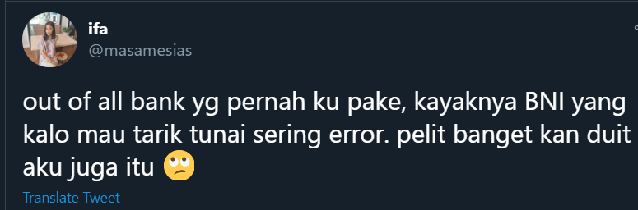
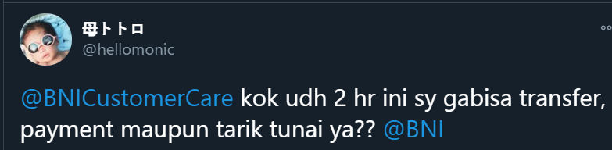
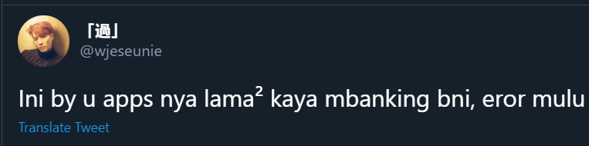
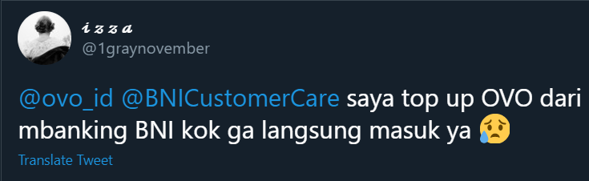
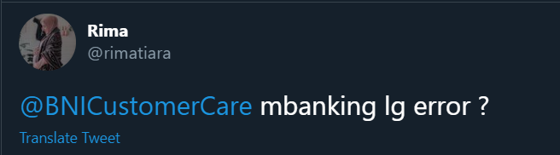
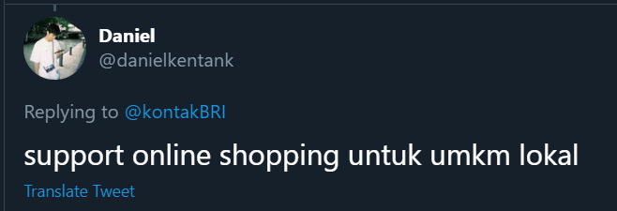
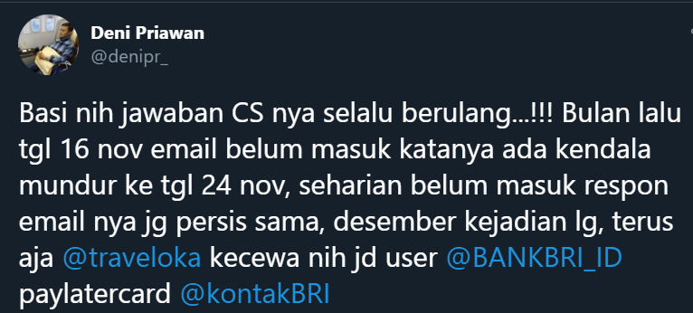
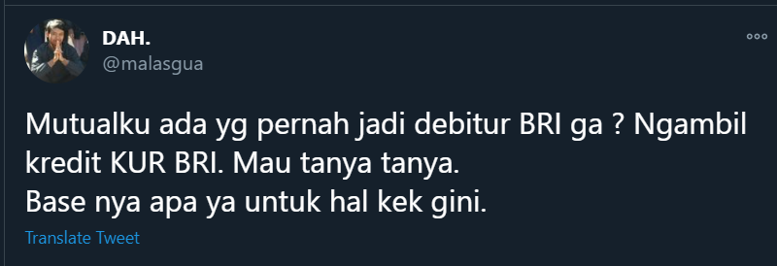

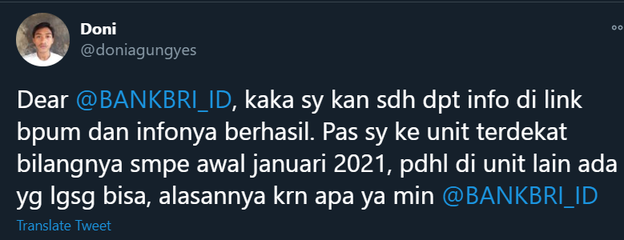
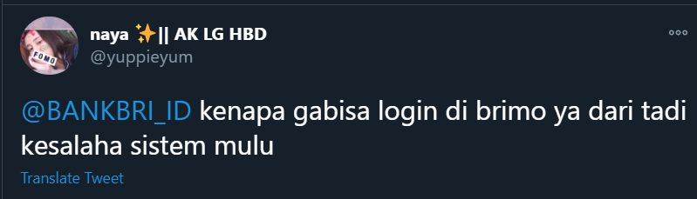
SAMPLE CONVERSATION

Slide 26
SERVICE
BRI
BNI
CUSTOMER SERVICE ONLINE
ATM
KANTOR CABANG
MOBILE BANKING
INTERNET BANKING
BIAYA ADMIN

Slide 27
TALKER BY SERVICE
Netral
Positif
Negatif
CUSTOMER SERVICE ONLINE
ATM
KANTOR CABANG
MOBILE BANKING
INTERNET BANKING
BIAYA ADMIN

Slide 28
SUMMARY
Pada periode ini, BNI tidak mengadakan aktivasi. Jika membandingkan BNI dan BRI di media sosial, berdasarkan jumlah talk, BNI lebih mendominasi media sosial. Perbincangan terkait BNI (59,69%), lebih banyak dari BRI (40,31%), nilai sentiment untuk BRI lebih positif dibanding BNI periode ini.
Pembicaraan terkait BNI mengalami penurunan, dan pembicaraan BRI pada periode ini mengalami peningkatan dari periode lalu.
Pada periode kali ini, BNI dan BRI sama sama lebih banyak dibicarakan di Twitter. Jumlah keluhan BNI di twitter dan di FB lebih sedikit dari BRI. Dan BRI lebih unggul pada sentiment positifnya.
Berbicara terkait Service, pembicaraan pada kategori Mobile Banking dan Biaya admin didominasi oleh BNI. Sedangkan untuk kategori Internet Banking, CS Online, ATM dan Kantor Cabang didominasi oleh BRI.

Slide 29
MOBILE BANKING

Slide 30
TALK, TALKER & SENTIMENT
Netral
Positif
Negatif
Talk
Talker
TALK
TALKER
SENTIMENT
Nilai Sentiment: -100,00%
Nilai Sentiment: -80,56%
Berbicara mengenai Mobile Banking, jumlah pembicaraan untuk BNI lebih banyak dibanding BRI pada periode ini. Keduanya pun memperoleh nilai sentimen negatif, dengan BNI lebih negatif dibanding BRI. Sentiment BNI dan BRI lebih negatif dibanding periode sebelumnya.
*Talk: Banyaknya pembicaraan di media sosial, bisa berupa keyword, mention, comment atau hashtag.
*Talker: Banyaknya akun pengguna yang berbicara di media sosial, bisa berupa keyword, mention, comment atau hashtag.
*Rumus Nilai Sentimen: ((jumlah perbincangan positif-jumlah perbincangan negatif)/(jumlah perbincangan positif+jumlah perbincangan negatif))*100.

Slide 31
CATEGORY
Complaint
Not Complaint
Pembicaraan mengenai Mobile Banking untuk BNI dan BRI didominasi bukan keluhan, dimana issue tertinggi terkait Mobile Banking mengenai Pertanyaan terkait registrasi, aktivasi, dan re-aktivasi akun m-banking.

Slide 32
COMPLAINT ISSUE
Isu tetap ada dari periode lalu & menurun
Isu tetap ada dari periode lalu & meningkat
NO | ISSUE | COUNT | TALKER | SAMPLE CONVERSATION
1 | Keluhan terkait mobile banking error dan gangguan. Dibicarakan di Twitter dan Facebook | 58 | 56 | gidlechowon : @BNICustomerCare bni mobile bankingnya error terus ya? Ini gak bisa diakses
2 | Keluhan terkait sulitnya menerima kode OTP login & aktivasi. Dibicarakan di Twitter dan Facebook | 18 | 15 | srirejekiiii : @BNI halo min. saya mau login u/ mbanking tp ga dapetÂ² OTP kenapa ya ?
3 | Kendala terkait sulitnya login mobile banking. Dibicarakan di Twitter | 3 | 3 | kelvinnmy : Mbanking BNI kok gabisa login ya @BNICustomerCare
4 | Keluhan terkait sudah tidak tersedianya fitur VCN m-banking. Dibicarakan di Twitter | 2 | 2 | Ordinarystrom : […] mau pake mastercard vcn bni layanan sudah tidak bisa aaarrhhhhhhgggg
5 | Keluhan terkait akun m-banking tiba2 terblokir. Dibicarakan di Twitter dan Facebook | 1 | 1 | Eki : Maaf mau tanya , kemaren saya intsal ulang mbanking ke hp baru, notif nya selalu kode transaksi yg anda masukan salah, udah 3 kali ke blokir […]
*Talker: Banyaknya akun pengguna yang berbicara di media sosial, bisa berupa keyword, mention, comment atau hashtag.

Slide 33
COMPLAINT ISSUE
Isu tetap ada dari periode lalu & menurun
Isu tetap ada dari periode lalu & meningkat
NO | ISSUE | COUNT | TALKER | SAMPLE CONVERSATION
1 | Keluhan terkait akun m-banking tiba2 terblokir. Dibicarakan di Twitter dan Facebook | 40 | 40 | adetobing08 : Hallow @BANKBRI_ID kenapaa MBanking ku selalu Terblokir?? Baru seminggu yg lalu terblokir sekarang terblokir lagi
2 | Keluhan terkait mobile banking error dan gangguan. Dibicarakan di Twitter dan Facebook | 25 | 25 | msigit_wib : @BANKBRI_ID aplikasi brimo lg eror ya min? Mau transfer via briva g bisa.. cek saldo gagal.
3 | Kendala terkait sulitnya login mobile banking. Dibicarakan di Twitter | 13 | 13 | caturnilawrdn : @BANKBRI_ID halo min. Dari semalem BRimo sy gak bisa login […]
4 | Keluhan terkait sulitnya menerima kode OTP login & aktivasi. Dibicarakan di Twitter dan Facebook | 10 | 10 | Rara_Ch4 : Mau login ke BRI Syariah mobile kode otp nya ga masukÂ²ðŸ˜­ […]
5 | Keluhan terkait transaksi top up berhasil namun saldo tidak masuk. Dibicarakan di Twitter | 1 | 1 | desioisanov : @kontakBRI hari ini sudah 4 kali topup saldo k vision melalui internet banking dan mobile banking. Transaksi berhasil tapi kok tidak masuk ke k vision
*Talker: Banyaknya akun pengguna yang berbicara di media sosial, bisa berupa keyword, mention, comment atau hashtag.

Slide 34
PEAKTIME COMPLAINT ISSUE
Keluhan terkait Mobile Banking untuk BNI paling tinggi di jam 08:00 – 11:59 sementara untuk BRI di jam 12:00 – 15:59.

Slide 35
NOT A COMPLAINT ISSUE
Isu tetap ada dari periode lalu & menurun
Isu tetap ada dari periode lalu & meningkat
NO | ISSUE | COUNT | TALKER | SAMPLE CONVERSATION
1 | Pertanyaan terkait registrasi, aktivasi, dan re-aktivasi akun m-banking. Dibicarakan di Twitter dan Facebook | 46 | 41 | rumahaksara : @BNI Halo kak @BNI bisa bantu registrasi mobil banking tanpa ke kantor cabang terdekat?
2 | Pertanyaan terkait transaksi menggunakan mobile banking. Dibicarakan di Twitter dan Facebook | 41 | 34 | doni_anakdario : @BNI min arti kode 89 pada transaksi Mobile Banking BNI apa ya? Tks
3 | Pertanyaan terkait persyaratan pembuatan akun m-banking. Dibicarakan di Twitter | 4 | 4 | fitrajatmiko_ : @BNICustomerCare Min, untuk BNI Taplus Muda Co-brand bisa bikin m-banking ga yah?
4 | Pertanyaan terkait perubahan data akun m-banking. Dibicarakan di Twitter | 4 | 3 | rifaldirido_ : @BNICustomerCare [….] Gimana ya prosedur ganti nomor hp baru buat mbanking?
5 | Pertanyaan terkait penggunaan m-banking di luar negara. Dibicarakan di Twitter | 1 | 1 | Dikala_maghrib : […] apakah perlu pengaturan lebih lanjut lagi untuk bisa di pakai di negara lain atau tetap bisa dipakai walau di luar negeri?
*Talker: Banyaknya akun pengguna yang berbicara di media sosial, bisa berupa keyword, mention, comment atau hashtag.

Slide 36
NOT A COMPLAINT ISSUE
Isu tetap ada dari periode lalu & menurun
Isu tetap ada dari periode lalu & meningkat
NO | ISSUE | COUNT | TALKER | SAMPLE CONVERSATION
1 | Pertanyaan terkait registrasi, aktivasi, dan re-aktivasi akun m-banking. Dibicarakan di Twitter dan Facebook | 71 | 67 | eviirfanb : @BANKBRI_ID Saya daftar BriMo pake nomer HP,. tp nomer HP itu mau saya buat daftar Internet Banking rekening Britama saya apakah bisa ya? […]
2 | Pertanyaan terkait transaksi menggunakan mobile banking. Dibicarakan di Twitter dan Facebook | 33 | 31 | MusikaMelody : @kontakBRI Bagaimana cara menghapus no. rekening salah satu daftar rekening tujuan yang di simpan pada aplikasi BRIMo?
3 | Pertanyaan terkait perubahan data akun m-banking. Dibicarakan di Twitter | 6 | 5 | bilikantariksa : @kontakBRI Kalo nomor ponselnya baru saja didaftarkan lewat aplikasi brimo gimana? […]
4 | Mobile banking BRI praktis dan nyaman digunakan. Dibicarakan di Twitter | 3 | 3 | alana_akira : @kontakBRI Pakai BRImo lebih praktis. Bisa buat transaksi apa aja
5 | Pertanyaan terkait cara memulihkan akun mobile banking. Dibicarakan di Twitter | 1 | 1 | Rasyid2909 : @kontakBRI mohon info min.. saya pke Brimo tp nggak bisa log in, pke lupa password udah ngetik username email &amp no kartu atm pas klik lanjut ada notifikasi transaksi tidak diizinkan. Kode:05 Terima kasih
*Talker: Banyaknya akun pengguna yang berbicara di media sosial, bisa berupa keyword, mention, comment atau hashtag.

Slide 37
SUMMARY
Berbicara mengenai Mobile Banking, jumlah pembicaraan untuk BNI lebih banyak dibanding BRI pada periode ini. Keduanya pun memperoleh nilai sentimen negatif, dengan BNI lebih negatif dibanding BRI. Sentiment BNI dan BRI lebih negatif dibanding periode sebelumnya.
Pembicaraan mengenai Mobile Banking untuk BNI dan BRI didominasi bukan keluhan, dimana issue tertinggi terkait Mobile Banking mengenai Pertanyaan terkait registrasi, aktivasi, dan re-aktivasi akun m-banking.
Keluhan terkait Mobile Banking untuk BNI paling tinggi di jam 08:00 – 11:59 sementara untuk BRI di jam 12:00 – 15:59.
Beberapa issue keluhan dan bukan keluhan untuk BNI dan BRI pada periode kali ini juga muncul di periode lalu, dimana issue keluhan dan bukan keluhan didominasi penurunan pembicaraam.

Slide 38
INTERNET BANKING

Slide 39
TALK, TALKER & SENTIMENT
Netral
Positif
Negatif
Talk
Talker
TALK
TALKER
SENTIMENT
Nilai Sentiment: -100%
Nilai Sentiment: -93,55%
Berbicara terkait Internet Banking, BRI masih lebih banyak dibicarakan dibanding BNI, begitupun dengan pembicaraan positif. Untuk percakapan Internet Banking kedua brand memiliki nilai sentiment negative dimata netizen.
*Talk: Banyaknya pembicaraan di media sosial, bisa berupa keyword, mention, comment atau hashtag.
*Talker: Banyaknya akun pengguna yang berbicara di media sosial, bisa berupa keyword, mention, comment atau hashtag.
*Rumus Nilai Sentimen: ((jumlah perbincangan positif-jumlah perbincangan negatif)/(jumlah perbincangan positif+jumlah perbincangan negatif))*100.

Slide 40
CATEGORY
Complaint
Not Complaint
Pembicaraan keluhan terkait Internet Banking baik BNI ataupun BRI lebih sedikit dibanding jumlah bukan keluhannya. Akan tetapi jika dibandingkan antara kedua brand, jumlah keluhan dan bukan keluhan BRI lebih banyak. Isu keluhan untuk BNI didominasi keluhan terkait kesulitan login e-banking dan BRI didominasi Keluhan terkait akun internet banking sering tiba-tiba terblokir. Sementara Isu bukan keluhan tertinggi di BRI dan BNI terkait Pertanyaan registrasi, aktivasi, dan reaktivasi internet banking.

Slide 41
COMPLAINT ISSUE
Isu tetap ada dari periode lalu & menurun
Isu tetap ada dari periode lalu & meningkat
NO | ISSUE | COUNT | TALKER | SAMPLE CONVERSATION
1 | Kendala terkait tidak bisa login internet banking. Dibicarakan di Twitter | 3 | 3 | miakarlina65 : @BNI kenapa i bankingnya ga bisa login terus dr kmrn ?
2 | Kendala terkait kesulitan akses internet banking. Dibicarakan di Twitter | 2 | 2 | AndreQuintao2 : @BNI Selamat sore BNI, nama Saya Bernadette Melati Nursita. Saya nasabah BNI dan tinggal di luar negeri. Sudah se minggu lebih saya nggak bisa akses BNI internet banking saya
3 | Keluhan terkait internet banking error dan gangguan. Dibicaraka di Twitter | 1 | 1 | squidwardfess : Sqw! Ibanking BNI kalian error nggak???
4 | Keluhan terkait kesulitan transaksi menggunakan internet banking. Dibicarakan di Twitter | 1 | 1 | msdsan : Susah transfer dari ibanking @BNICustomerCare @BNI ke @linkaja nih~
*Talker: Banyaknya akun pengguna yang berbicara di media sosial, bisa berupa keyword, mention, comment atau hashtag.

Slide 42
COMPLAINT ISSUE
Isu tetap ada dari periode lalu & menurun
Isu tetap ada dari periode lalu & meningkat
NO | ISSUE | COUNT | TALKER | SAMPLE CONVERSATION
1 | Keluhan terkait akun internet banking sering terblokir tiba-tiba. Dibicarakan di Twitter dan Facebook | 7 | 7 | Siswant53918222 : @kontakBRI Kenapa internet banking sering bngt terblokir y....masa 1minggu udah terblokir 2x
2 | Keluhan terkait internet banking error dan gangguan. Dibicarakan di Twitter dan Facebook | 6 | 6 | jgndiliat_ : @BANKBRI_ID Halo! apakah website memang sedang eror? Kemarin waktu ngecek keterangannya terdaftar, pas hari ini cek lagi berubah menjadi tidak terdaftar https://t.co/OWykM6tpuY
3 | Kendala terkait tidak bisa login internet banking. Dibicarakan di Twitter dan Facebook | 3 | 3 | MpokZanje : @BANKBRI_ID min internet banking bri abis di update kok malah gabisa login? Link login nya katanya dikirim via sms tapi saya ga terima sms sama sekali. Tolong infonya dong
4 | Keluhan terkait sulitnya aktivasi internet banking. Dibicarakan di Twitter | 3 | 3 | hppnssdlght : @BANKBRI_ID min, kenapa dari tadi siang sms buat aktivasi i-banking ngga masuk masuk ya?
5 | Keluhan terkait transaksi menggunakan e-banking berhasil, tetapi saldo tidak masuk | 2 | 1 | desioisanov : @kontakBRI Sampai saat ini saldo kvision saya belum bertambah. Saya sdh topup saldo melalui internet banking bri 3 kali dan mobile banking sekali […]
*Talker: Banyaknya akun pengguna yang berbicara di media sosial, bisa berupa keyword, mention, comment atau hashtag.

Slide 43
PEAKTIME COMPLAINT ISSUE
Internet banking BNI banyak dikeluhkan di jam 08:00 – 11:59 dan BRI banyak dikeluhkan di jam 12:00 – 15:59.

Slide 44
NOT A COMPLAINT ISSUE
Isu tetap ada dari periode lalu & menurun
Isu tetap ada dari periode lalu & meningkat
NO | ISSUE | COUNT | TALKER | SAMPLE CONVERSATION
1 | Pertanyaan terkait registrasi, aktivasi, dan reaktivasi e-banking. Dibicarakan di Twitter | 6 | 4 | ekaliasembiring : @BNI u/mengaktifkan internet banking,harus datang ke bank?
2 | Pertanyaan dan Pembicaraan terkait transaksi pada internet banking. Dibicarakan di Twitter | 2 | 2 | sabuncoleek : @BNICustomerCare Bukan kak, cash management buat transaksi. I-banking buat lembaga ya.
3 | Pertanyaan terkait ketersediaan fitur Financial Management e-banking. Dibicarakan di Twitter | 2 | 1 | rafli_ramadhia : @BNI min mau tanya, BNI iB Hasanah Wadiah bisa pakai fitur Personal Financial Management di Internet Banking BNI tidak ya? […]
4 | Pertanyaan terkait token internet banking berbayar atau tidak. Dibicarakan di Twitter | 1 | 1 | alvi71y : @BNICustomerCare kalau buat internet banking pakai token e-secure bayar berapa min?
5 | Pertanyaan terkait penggunaan internet banking. Dibicarakan di Twitter | 1 | 1 | tayonasiiro : @BNICustomerCare internet banking bni itu menggunakan token yg dikirim lewat sms atau gmn ya a
*Talker: Banyaknya akun pengguna yang berbicara di media sosial, bisa berupa keyword, mention, comment atau hashtag.

Slide 45
NOT A COMPLAINT ISSUE
Isu tetap ada dari periode lalu & menurun
Isu tetap ada dari periode lalu & meningkat
NO | ISSUE | COUNT | TALKER | SAMPLE CONVERSATION
1 | Pertanyaan terkait registrasi, aktivasi, dan re-aktivasi e-banking. Dibicarakan di Twitter dan Facebook | 46 | 34 | muklana_mp : @BANKBRI_ID Daftar internet banking gimana ya kak, selain dari bank dan ATM soalnya saya ada di daerah aceh sudah tidak ada lagi BRI, yang ada BRI syariah.
2 | Pembicaraan dan pertanyaan terkat fitur disable dan enable e-banking. Dibicarakan di Twitter dan Facebook | 7 | 7 | yollamelly : @solomusicsport @BANKBRI_ID lho bkannya bisa lgs enable via i banking/ m banking ya. jadi ga repot ke kcp nya. simpel, coba aja
3 | Pertanyaan terkait pemulihan akun internet banking. Dibicarakan di Twitter | 1 | 1 | Rizkywiddie : @kontakBRI siang min, mau tanya untuk buka blokir id internet banking bisa lewat call center apa harus ke kantor bank?thanks
4 | Pertanyaan terkait cara mengetahui username e-banking. Dibicarakan di Twitter | 1 | 1 | clekeira : @BANKBRI_ID Min cara tau usernane mbanking/ibanking gimana? App rusak trs
5 | Pertanyaan terkait dokumen yang dibutuhkan untuk pemulihan e-banking. Dibicarakan di Twitter | 1 | 1 | affinozta : @BANKBRI_ID @kontakBRI halo admin! buku tabungan saya hilang entah kemana. atm ketelen berbulanÂ² lalu. terus ini ibanking keblokir. kalo mau ngurus ke cs, dokumen apa saja yang perlu saya siapkan?
*Talker: Banyaknya akun pengguna yang berbicara di media sosial, bisa berupa keyword, mention, comment atau hashtag.

Slide 46
SUMMARY
Berbicara terkait Internet Banking, BRI masih lebih banyak dibicarakan dibanding BNI, begitupun dengan pembicaraan positif. Untuk percakapan Internet Banking kedua brand memiliki nilai sentiment negative dimata netizen.
Isu keluhan untuk BNI didominasi keluhan terkait kesulitan login e-banking dan BRI didominasi Keluhan terkait akun internet banking sering tiba-tiba terblokir. Sementara Isu bukan keluhan tertinggi di BRI dan BNI terkait Pertanyaan registrasi, aktivasi, dan reaktivasi internet banking..
Internet banking BNI dikeluhkan jam 08:00 – 11:59 dan BRI banyak dikeluhkan di jam 12:00 – 15:59.

